Slide 1
MHW3
Sonia Sgarrata
1000001075
30/04/2022

Slide 2
Descrizione del progetto
Sito per ricette
Modifica del sito con l’aggiunta delle API:
- Punk API
- YouTube Data API v3

Slide 3
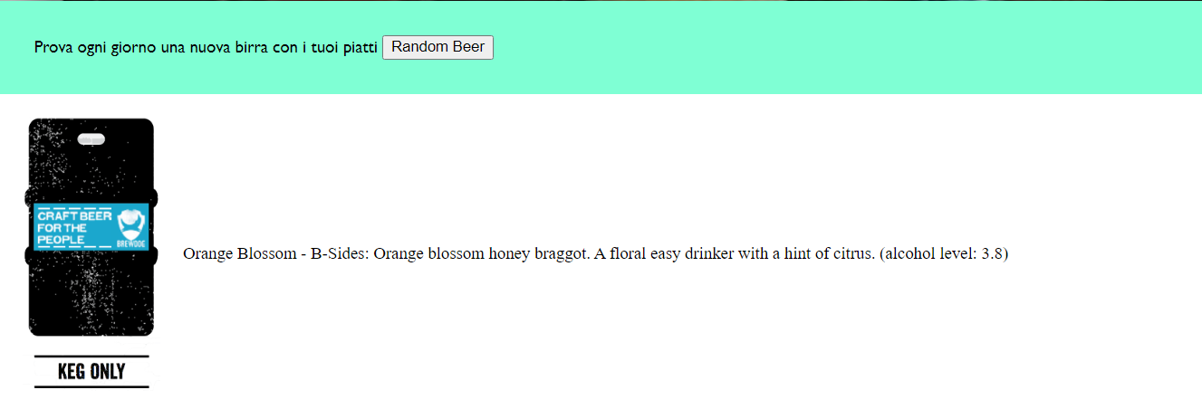
Punk API
L’API implementata permette di visualizzare una birra randomica fra quelle
messe a disposizione nella documentazione.
Viene usata direttamente:
Esempio di visualizzazione:

Slide 4
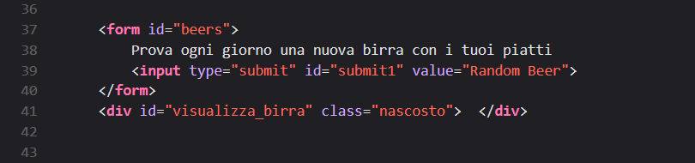
Punk API HTML

Slide 5
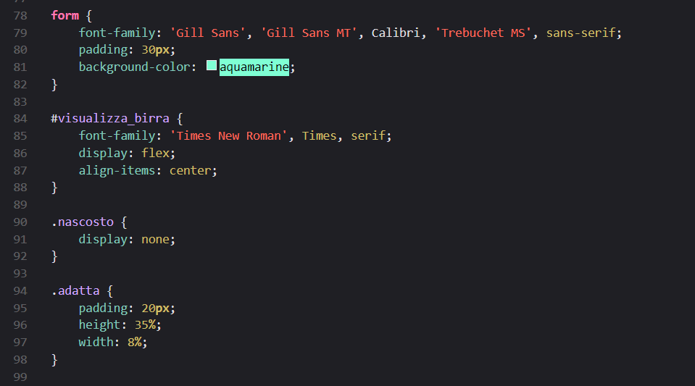
Punk API CSS

Slide 6
Punk API json
La richiesta restituiva questo tipo di Json:

Slide 7
Punk API JavaScript

Slide 8
YouTube API
Con questa API l’utente può cercare una ricetta inserendo delle parole chiave.
Gli verranno forniti degli URL che lo indirizzeranno direttamente al video
di YouTube.
Viene sfruttata:
Esempio di visualizzazione:

Slide 9
YouTube API HTML

Slide 10
YouTube API CSS

Slide 11
YouTube API autenticazione

Slide 12
YouTube API json
La richiesta restituiva questo tipo di Json:
Per cui ogni item aveva questa struttura:

Slide 13
YouTube API JavaScript

